Slide 1
Chap 5:
Cinétique chimique

Slide 2
Lors d’une transformation chimique, le passage de l’état initial (mélange des réactifs) à l’état final (mélange des produits) nécessite un temps plus ou moins long.
En effet, tout système siège d’une réaction évolue à une vitesse qui lui est propre.
L’étude de l’évolution temporelle des systèmes chimiques constitue la cinétique chimique.
Certains paramètres, appelés facteurs cinétiques, agissent sur la rapidité d’évolution d’un système chimique.

Slide 3
I. Suivi temporel d’une transformation chimique
I.1 Transformations lentes et rapides
Le suivi temporel d’une transformation est l’étude au cours du temps de l’évolution des quantités de matière des réactifs et des produits.
Ce suivi temporel peut être réalisé :
soit en dosant une de ces espèces à des dates connues ;
soit en mesurant, à l’aide d’un capteur, une grandeur physique (pression, volume, conductivité, absorbance, etc.) qui varie de façon mesurable avec la quantité de matière.

Slide 4
Pour suivre l’évolution dans le temps d’une transformation chimique, le capteur choisi doit :
avoir un temps de réponse très inférieur à la durée de la transformation ;
mesurer une grandeur physique qui dépend des quantités de matière d’un réactif ou d’un produit.
un suivi conductimétrique dans le cas d’une évolution de la concentration des ions dans le milieu réactionnel ;
un suivi spectrophotométrique dans le cas d’une évolution de l’absorbance de la solution ;
un suivi par titrage pH-métrique après trempe dans le cas d’une évolution de la concentration en ion oxonium H3​O⁺_{(aq)}.

Slide 5
Une transformation dont la durée est très petite par rapport au temps de réponse du capteur ou au temps nécessaire aux manipulations est une transformation rapide.
Dans le cas contraire, la transformation est lente.

Slide 6
Facteurs cinétiques
Une réaction lente dans certaines conditions pourra être rapide dans d'autres. Il existe de nombreux paramètres, appelés facteurs cinétiques permettant d'influencer l'évolution temporelle d'un système :
Lorsqu’une transformation est réalisée en solution, les concentrations des réactifs peuvent être des facteurs cinétiques dont l’effet est propre à chaque transformation.
Très souvent, plus la température du milieu réactionnel est élevée, plus la durée de la transformation diminue ; la température est un facteur cinétique.

Slide 7
Un catalyseur est une espèce chimique capable de diminuer la durée d’une transformation, sans être ni consommé ni produit par la réaction.

Slide 8
Un catalyseur est spécifique d’une transformation.
Un catalyseur ne modifie pas la composition à l’état final ; il n’apparaît pas dans l’équation de la réaction qui modélise la transformation.
Il existe plusieurs types de catalyse :
catalyse enzymatique : les enzymes sont des protéines synthétisées par des cellules vivantes, qui diminuent la durée des transformations ;
catalyse hétérogène : le catalyseur est dans une phase différente de celle des réactifs ; c’est le cas dans les pots catalytiques (catalyseur solide, réactifs gazeux) ;
catalyse homogène : le catalyseur et les réactifs sont dans la même phase.
Souvent, un catalyseur est utilisé en quantité dite catalytique, quantité beaucoup plus faible que celle des réactifs.

Slide 9
Remarque : Pour étudier l'influence d'un paramètre sur la durée d'une réaction donnée, il faut prendre garde à ne faire varier que ce paramètre et à maintenir constants les autres facteurs cinétiques supposés.

Slide 10
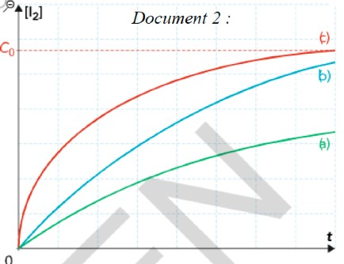
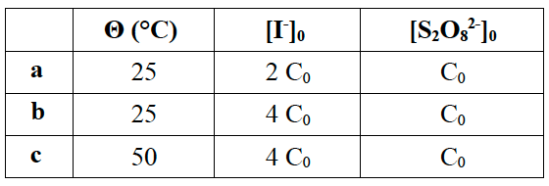
  Figure 1
On s'intéresse à la réaction : S2O8(aq) + 2 I- (aq) → I2(aq) + 2 SO4(aq),
Figure 1
pour laquelle on étudie trois mélanges réactionnels (a), (b), et (c) pour lesquels l'évolution de la concentration en diiode I2(aq) est donnée figure 1.
Les différents mélanges réactionnels
Quels mélanges réactionnels mettent en évidence le rôle de la concentration ?
Quelle est l’influence de la concentration des réactifs sur la durée de réaction ? Proposer une explication.
Quels mélanges réactionnels mettent en évidence le rôle de la température ?
Quelle est l’influence de la température sur la durée de réaction ? Proposer une explication.

Slide 11

II. Modélisation macroscopique
Vitesses volumiques
Lors d’une transformation chimique en solution de volume constant, la vitesse volumique de consommation d’un réactif R est égale à l’opposé de la dérivée temporelle de sa concentration en quantité de matière :
vc,R(t) en mole par litre et par seconde (de symbole mol. L−1. s−1)
La concentration de R, [R], en mole par litre (de symbole mol. L−1)
t en seconde (de symbole s)
C’est une grandeur positive.

Slide 12
La vitesse volumique de consommation est parfois appelée vitesse volumique de disparition, mais ce terme ne peut être utilisé que si le réactif est entièrement consommé à l’état final (il a alors entièrement disparu).
Expérimentalement, la valeur de la vitesse volumique de consommation du réactif R à la date de mesure t est obtenue à partir de la courbe représentative de la concentration de R, notée [R], en fonction du temps.

Slide 13

Lors d’une transformation chimique en solution de volume constant, la vitesse volumique de formation d’un produit P est égale à la dérivée temporelle de sa concentration en quantité de matière :
vf,P(t) en mole par litre et par seconde (de symbole mol. L−1. s−1)
La concentration de P, notée [P], en mole par litre (de symbole mol. L−1)
t en seconde (de symbole s)
C’est une grandeur positive.

Slide 14
